Slide 1
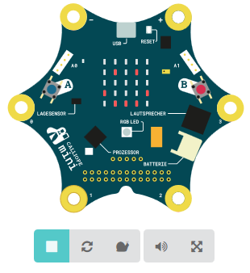

Herzerl (Symbole)
Symbole
Projekt INGOLSTADT

Slide 2
Überblick „Herzerl“
EINSTIEG
Oberfläche des MakeCode erklären
ERARBEITUNG
- selbstständige Versuche zum Ändern der LED-Anzeige
- verschiedene Symbole
- ziehen der Programmierblöcke
Arten des Starts für Programm
Taste A, Taste B oder Taste A+B
Vertiefung
Übertragen des Programms auf den Calliope
oder
Schleife, der Wechsel vom kleinen zum großen Herzen soll „dauerhaft“ angezeigt werden.

Slide 3
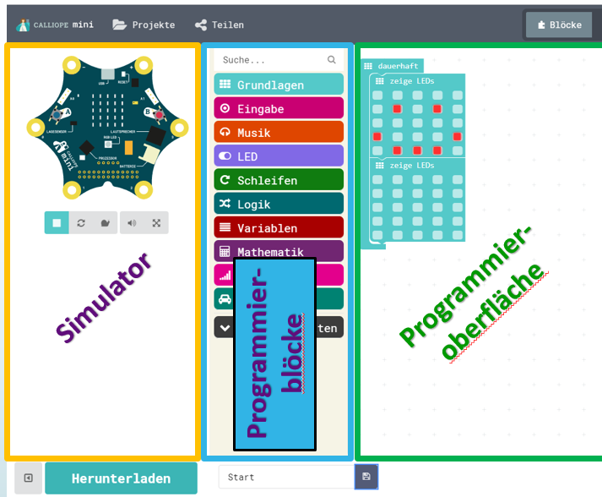
Start des MakeCode-Editors
Bei jedem Start des MakeCode-Editors wird ein „blinkendes Smiley“ anzeigt.
Wie das Programm auf dem Calliope aussieht, kann man im Simulator betrachten.

Slide 4
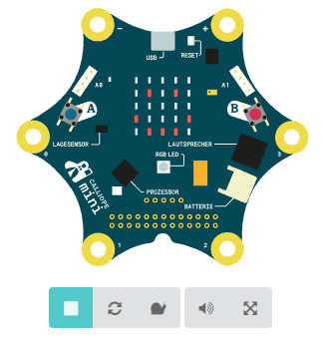






Simulator
Vollbildmodus
EIN/AUS
Simulator
starten/stoppen
Ton
stumm schalten
Simulator
neu starten
Zeitlupe
ACHTUNG:
Programmblöcke
zeigen den Programmablauf

Slide 5
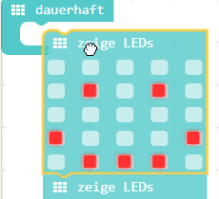
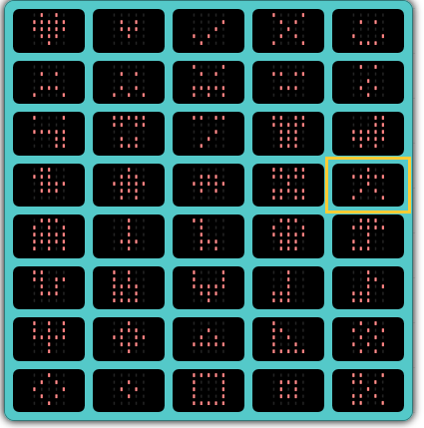
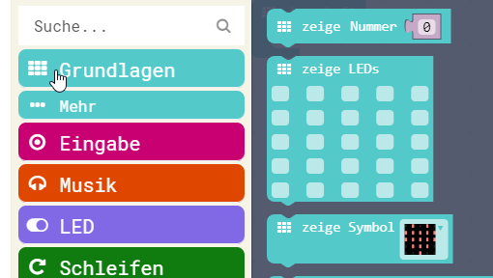
2a Herzerl
Lsg
Lösung
vorhandenen Block mit
gedrückter Maustaste „wegziehen“
neuen Block aus der Mitte einfügen
weitere Symbole

Slide 6
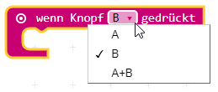
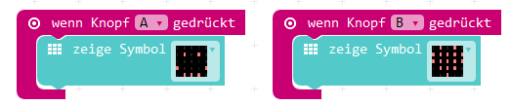
2a Herzerl
Lsg
Lösung
2. Ausführen des Programms durch verschiedene Eingabeelemente
Taste A, Taste B, Taste A+B

Slide 7
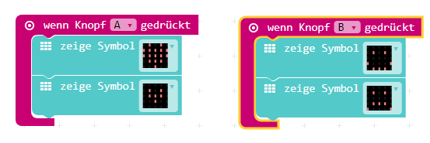
2a Herzerl
Lsg
Lösung
Beispiel für Taste A

Slide 8
2a Herzerl
Lsg
Lösung
Beispiel Taste B

Slide 9

2a Herzerl
Übertragung des Programms auf den Calliope
Bitte hier die Lernkarte für den entsprechenden Browser verwenden.
WICHTIG
Der Calliope Mini wird über das USB-Kabel angeschlossen und erscheint als entsprechendes Laufwerk

Slide 10
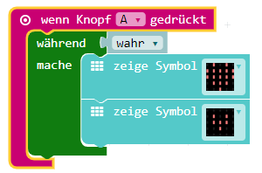
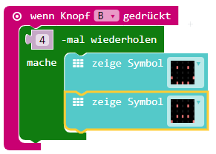
2a Herzerl
Verbesserung des Programms
Symbol soll öfters angezeigt werden
dauerhafte
Wiederholung
zählbare
Wiederholung

